Slide 1
Jókai Mór
Az arany ember

Slide 2
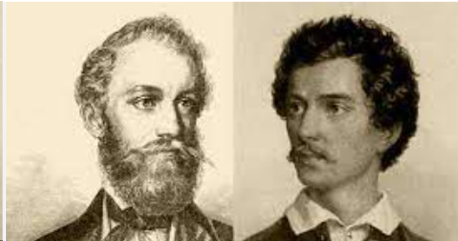
Jókai Mór (Jókai Móric)
szül. Komáromban, kálvinista nemes
A pápai református kollégiumban Petőfi osztálytársa
Jogot hallgat, ügyvéd lesz
Életképek (Petőfivel)
Tízek Társasága
Részt vesz a forradalomban.

Slide 3
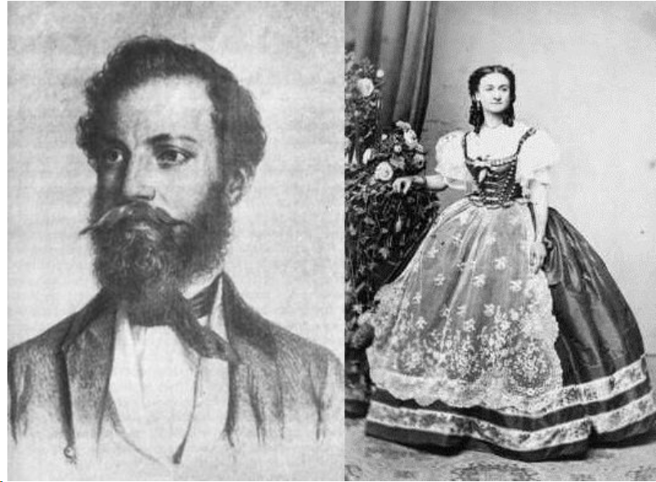
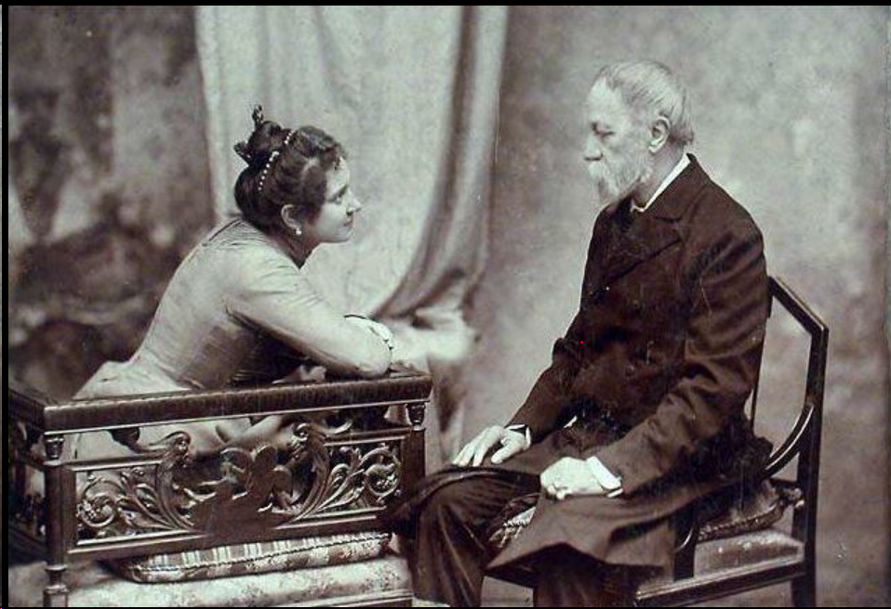
Laborfalvi Róza, Nagy Bella
Világos után bujdosott
amnesztia
Országgyűlési képviselő
1904. megh. Budapesten.

Slide 4
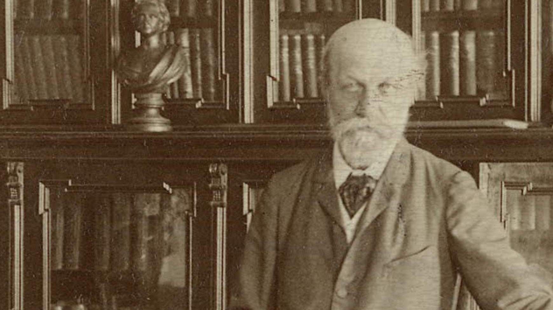
írófejedelem, ünnepelt szerző
tömeges olvasótábor
nagy példányszámban nyomtatják ki műveit
hatalmas életmű
életében százkötetes díszkiadás

Slide 5
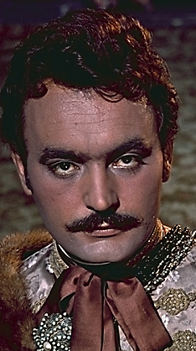
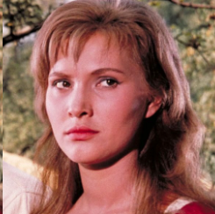
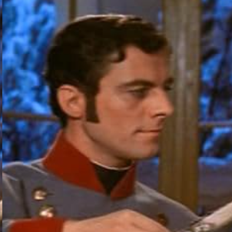
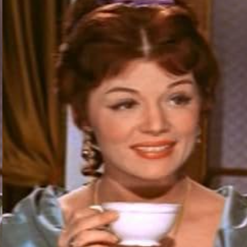
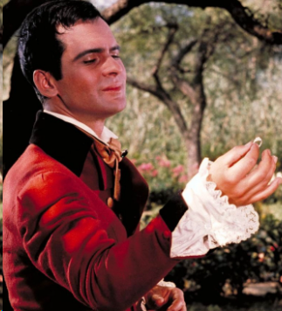
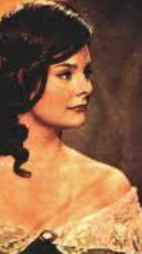
SZEREPLŐK

Slide 6
Tímár Mihály egy törököt menekítve mesés vagyonhoz jut
Innentől minden „arannyá válik a kezében”
Tímea eközben szolgaként él Brazovicsék házában, szerelmes Kacsukába
Brazovics tönkremegy, , Athalie nem kell már Kacsukának
Mihály feleségül veszi Tímeát – boldogtalan házasság
Mihály kettős élete (Senki szigete) – Tímea hűsége
Athalie és Krisztyán Tódor ármánykodásai
Noéminak gyermeke születik – Mihálynak döntenie kell
Véletlen: Krisztyán Tódor halála Mihály ruháiban
Tímea hozzámehet szerelméhez
Athalie elbukik
Mihály visszavonulhat a Senki szigetére
történet

Slide 7
MITOLÓGIAI HÁTTÉR – EPOSZI JELLEMZŐK
MIDÁSZ KIRÁLY (arannyá válik, amihez hozzáér)
A boldogság szigete
Eposzi jelzők (arany ember, alabástrom szobor)

Slide 8
REALISTA VONÁSOK
Valós környezet (Komárom)
hiteles társadalmi viszonyok
kereskedelem fejlődése,
kapitalizmus kibontakozása
Korrupció

Slide 9
ROMANTIKUS VONÁSOK
gazdag cselekményszövés, fordulatok
bonyolult-kereszteződő viszonyok (Athalie és Tímea „helycseréje”)
jó és rossz szembeállítása
drámai jelenetek, hatásvadászat (párbaj, gyilkossági kísérlet, zsarolási jelenetek)
titkok, rejtélyek: titkosajtó, vörös félhold a zsákon, Mihály második élete
a véletlen (K. Tódor halála)
ellentétezés: gazdag és boldogtalan élet ↔ szerény élet és boldogság, civilizáció ↔ természet

Slide 10
ELBESZÉLÉSMÓD
GAZDAG NYELVEZET
RÉSZLETEZÉS
MESÉLŐ KEDV
TÁJLEÍRÁSOK, FESZÜLT PÁRBESZÉDEK (DRAMATIZÁLÁS)

Slide 11
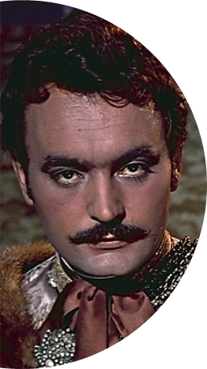
KÉRDÉSEK
TÍMÁR MIHÁLY BECSÜLETE:
Emberi jóság mellett kétes tevékenységek
Tímea „meglopása”
Kettős élet
Nem etikus üzletek

Slide 12
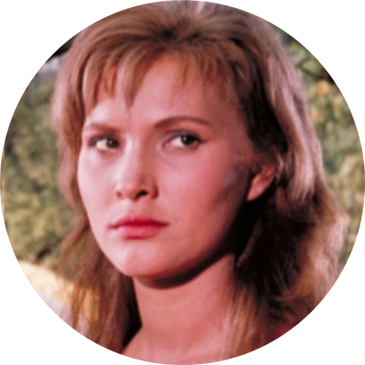
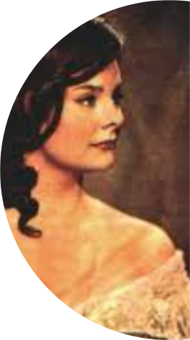
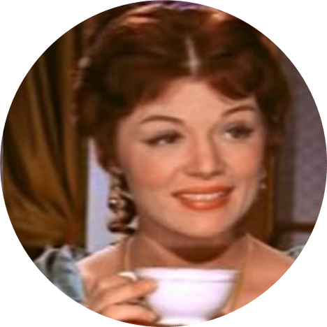
KÉRDÉSEK – női döntések, szerepek
Noémi (mint Éva az Édenben, romlatlan, odaadóan szeret)
Tímea (feláldozza a boldogságát megmentőjéért – ezzel mindkettőjüket boldogtalanná teszi)
Athalie (a született gonosz, intrikus)

Slide 13
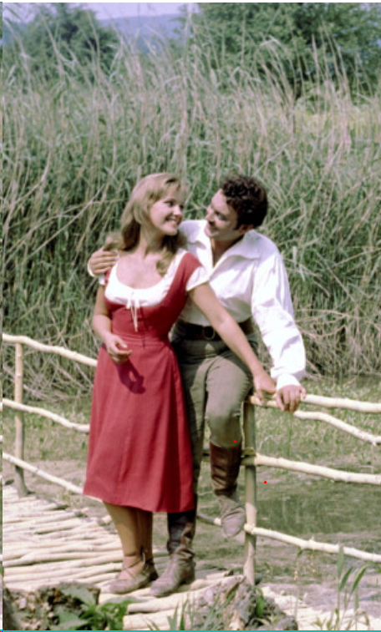
A BOLDOGSÁG KÉRDÉSE
A CIVILIZÁCIÓBAN ÉLŐ EMBER ÓHATATLANUL BESÁROZÓDIK
KIVONULÁS A VILÁGBÓL: IDILL, HARMÓNIA

